Slide 1
Життєдіяльність рослин

Slide 2
Вступ
Яка тривалість життя листків? Листки більшості квіткових рослин живуть лише протягом теплих місяців року. В однорічних видів вони відмирають разом з іншими надземними частинами рослини. В багаторічних дерев'янистих рослин листки живуть протягом одного року і повністю опадають певної пори.
Рослини, в яких листки замінюються щорічно, називають листопадними. Це такі добре відомі вам рослини, як береза, клен, липа, яблуня, горобина і безліч інших.

Slide 3
Вічнозелені рослини
У деяких рослин листки живуть кілька років. Придивіться, наприклад, до фікуса чи монстери. Вони завжди зелені. Це тому, що листки в них замінюються поступово. Старі листки відмирають, і водночас з'являються нові - молоді. Так само поступово замінюються листки і в деяких рослин у природі. Такі рослини називають вічнозеленими.
Отже, до вічнозелених належать рослини, які у всі пори року вкриті листками. Це брусниця, лавровишня, верес, сосна.

Slide 4
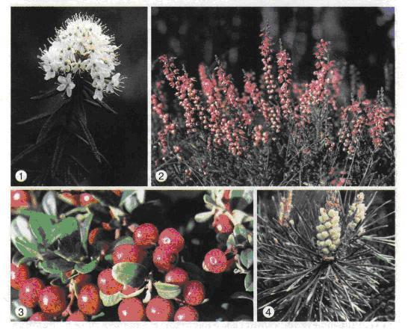
Вічнозелені рослини
багно (1), верес (2), брусниця (3), сосна (4)

Slide 5
Життєдіяльність рослин
Природне явище масового відпадання листків у рослин на період несприятливих умов називають листопадом. Найвідоміший осінній листопад, хоча у рослин посушливих кліматів він може спостерігатись і влітку. Скидаючи листки, рослини захищаються від надмірної втрати води.

Slide 6
Життєдіяльність рослин
Якби рослини в прохолодний зимовий період не скидали листки, вони неодмінно загинули б від нестачі води. Це пояснюється тим, що листки продовжували б випаровувати воду, а коренева система за низьких температур не змогла б забезпечити нею рослину. А у таких вічнозелених квіткових рослин, як брусниця, журавлина, або у багатьох хвойних, як-от сосни і ялини, листки настільки дрібні, що води випаровують небагато.

Slide 7
Життєдіяльність рослин
Осінній листопад супроводжується зміною забарвлення листків - однією з перших ознак осені. Жовтіють берези, ясени та липи, рожевіють листки калини та бруслини, червоніє листя дикого винограду та клена. Чим зумовлене це море барв осені?

Slide 8
Життєдіяльність рослин
Ми вже згадували, що в листках рослин одночасно із зеленим пігментом - хлорофілом є й інші пігменти, зокрема золотаво-жовті, жовтогарячі, червоні. Ближче до осені у листках руйнується насамперед хлорофіл. Інші пігменти стійкіші, тому восени їхня наявність у листках стає помітною.

Slide 9
Чинники листопаду
Які ж чинники зумовлюють листопад? Підготовка до листопаду розпочинається задовго до того, як настає несприятливий період у житті рослини. Серед умов, що спричинюють листопад, важливе значення має зміна тривалості світлового дня. З настанням осені коротшає день, знижується температура повітря, зменшуються випаровування та надходження води через кореневу систему.

Slide 10
Життєдіяльність рослин
Одночасно посилюється відплив органічних речовин з листка в стебло та корінь. Тож від палий листок має низький вміст цих сполук. Проте в ньому міститься значна кількість інших речовин. Тому, скидаючи листки, рослина водночас позбавляється різних шкідливих продуктів обміну, які накопичилися в них.

Slide 11
Шари
Поблизу стебла в черешку листка є шар клітин основної тканини. Восени ці клітини починають посилено поділятись, утворюючи впоперек черешка відокремлювальний шар. Клітини цього шару поступово стають гладенькими та округлими, між ними виникають великі міжклітинники, тому вони легко відокремлюються одна від одної.

Slide 12
Життєдіяльність рослин
У результаті до початку листопаду листок прикріплюється до стебла лише завдяки жилкам. Достатньо краплини дощу чи подиху вітру, як він опадає. Інколи листки опадають навіть під власною масою.

Slide 13
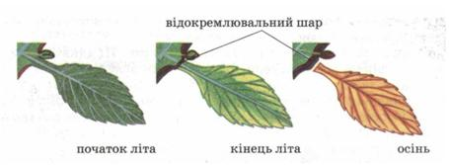
Схема утворення відокремлювального шару

Slide 14
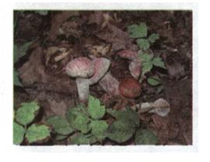
Опале листя розкладають ґрунтові бактерії, гриби, тварини, а мінеральні солі, що утворилися внаслідок цього розкладу, знову використовують рослини.
Опале листя є поживою для грибів

Slide 15
Життєдіяльність рослин
Листопад зумовлений не лише зовнішніми чинниками, а й особливостями життєдіяльності самої рослини. Наприклад, хоча в теплицях і підтримують постійні сприятливі для росту умови, листопадні рослини все-таки восени скидають листки.

Slide 16
Видозміни листка
Які відомі видозміни листка? Крім основних функцій (фотосинтезу, випаровування води, дихання), листки можуть виконувати й деякі додаткові, у зв'язку з чим вони дещо видозмінюються.

Slide 17
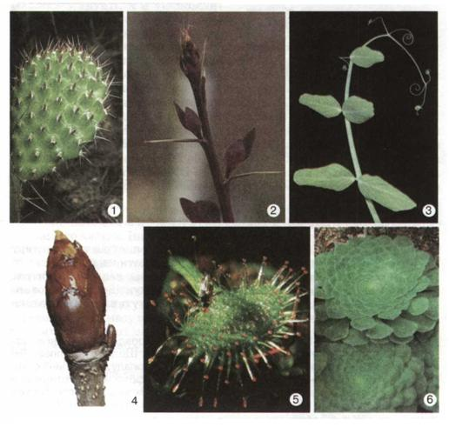
Видозміни листків
Видозміни листків: захисні колючки у кактуса (1) і барбарису (2); вусики гороху (3); брунькові луски (4); ловильні листки росички (5); м'ясисті листки молодила (6)

Slide 18
Життєдіяльність рослин
Рослини посушливих місцевостей у листках накопичують воду, тому вони стають м'ясистими (алое, молодило). Часто листки видозмінюються на захисні колючки, як-от у кактусів чи барбарису. А в акації білої колючки - це видозмінені прилистки.

Slide 19
Життєдіяльність рослин
У кактусів жорсткі колючки не лише захищають від виїдання тваринами, а й зменшують випаровування води. Вода в кактусів накопичується у стеблі. У спекотних пустелях Центральної Америки зростають кактуси, здатні накопичувати у своєму тілі до 3 т води!

Slide 20
Вусики
Ще однією з видозмін листка є вусики. Всім вам добре відома така рослина, як горох. Він має довге тонке стебло. Окремі листочки складних листків цієї рослини перетворилися на вусики, якими він чіпляється за різні предмети і закріплює стебло у певному положенні. Отже, на вусики у рослин можуть видозмінюватись як окремі листки, так і весь пагін.

Slide 21
Луски
Листки можуть перетворюватись на луски. Соковиті луски цибулин (наприклад, у добре відомої вам цибулі ріпчастої) слугують для накопичення запасних поживних речовин та води. А зовнішні сухі луски захищають внутрішні частини цибулин чи бруньок від механічних ушкоджень, пересихання, низьких чи високих температур.

Slide 22
Життєдіяльність рослин
У комахоїдних рослин (росичка, венерина мухоловка, пухирник) листки пристосовані для вловлення та перетравлення комах . Ці листки здатні не лише захоплювати здобич, а й виділяти травні соки, що її перетравлюють.

Slide 23
Життєдіяльність рослин
Вважають, що, споживаючи дрібних комах, комахоїдні рослини компенсують нестачу деяких сполук у ґрунті, на якому вони зростають. Відомо приблизно 500 видів комахоїдних рослин, здебільшого це мешканці тропіків. В Україні трапляються альдрованда пухирчаста, а також декілька видів росичок.

Slide 24
Висновок
Залежно від тривалості життя листків та характеру їхньої заміни рослини поділяють на листопадні та вічнозелені. Листопад захищає рослину від надмірних витрат води та дає їй змогу позбутися кінцевих продуктів обміну речовин. Здійснюючи додаткові функції, листки можуть видозмінюватися на колючки, луски, вусики тощо.

Slide 25
Джерела
http://school.xvatit.com
http://teachua.com

